Slide 2
Interinstitutionelle Zusammenarbeit (IIZ) heisst Koordination von Komplexfällen.
«Koordiniertes Miteinander im Dienst der betroffenen Menschen und koordinierte Bemühungen aller Institutionen, die Ausgliederung aus dem Erwerbs- und Gesellschaftsleben zu verhindern.»
IIZ Klienten laufen Gefahr, in unseren Versicherungssystemen von einem zum anderen abgeschoben zu werden. Um das zu verhindern, wurde in den letzten Jahren zwischen Invalidenversicherung, Arbeitslosenversicherung, Berufs- und Studienberatung, Pro Infirmis und diversen Sozialdiensten eine Zusammenarbeit aufgebaut, die eine koordinierte Eingliederung ermöglicht.

Slide 3
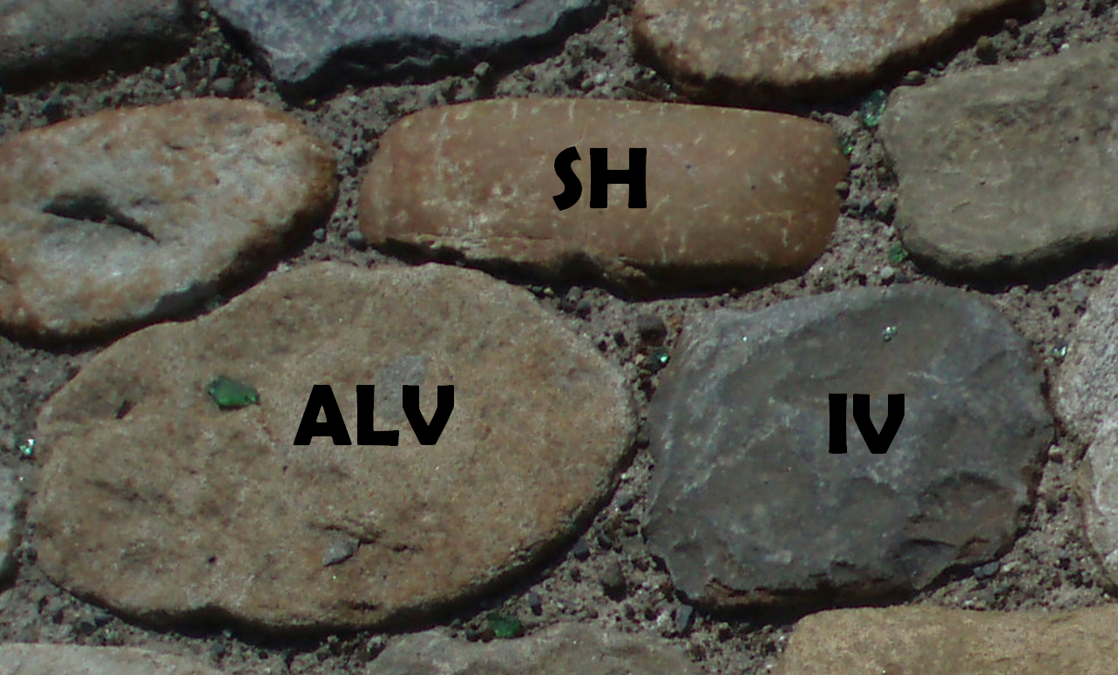
IIZ
IIZ
IIZ
IIZ
IIZ
IIZ
IIZ
IIZ
IIZ
IIZ
IIZ
IIZ

Slide 4
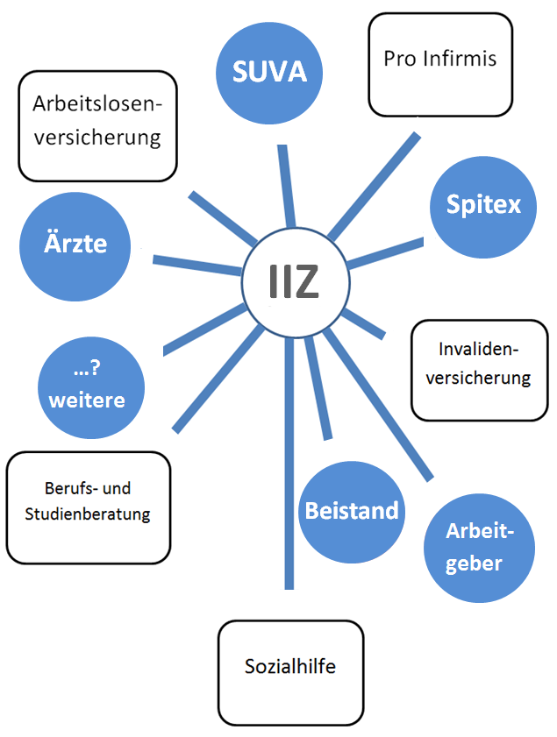

Slide 7
IIZ
ab 2013

Slide 8
IIZ
RAV
IV
SH
Arzt
…wer sonst noch spielt eine wichtig Rolle?

Slide 9
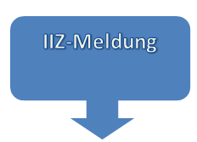
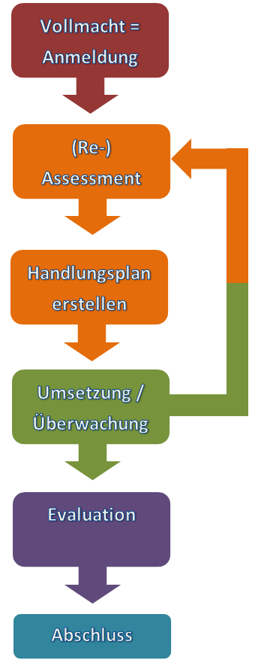

Slide 10
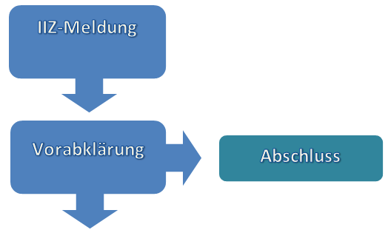
IIZ-Meldung
Meldung durch Institution z.B. Sachbearbeiter, RAV-Berater, IV-Berater, Sozialarbeiter, SPD, Pro Infirmis etc.
Telefon, E-Mail, Besprechung
in dieser Phase zumeist ohne Klient
Vorabklärung im Netzwerk
Fragen: Was ist bereits passiert? Inwieweit muss ein vertiefter IIZ-Prozess stattfinden?
evtl. findet bereits in diesem Schritt eine Klärung satt = keine weiteren Schritte IIZ
Eine Vorabklärung findet immer statt!

Slide 11
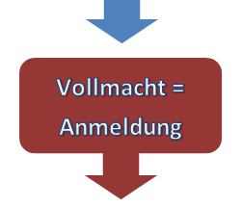
Anmeldung durch Vollmacht
Das Ausfüllen eines speziellen Anmeldeformulars ist nach der Vorabklärung nicht mehr notwendig
Wenn der Klient die Vollmacht ausfüllt, gilt er formell als angemeldet (einzige Bedingung: Die obligatorische Vorabklärung hat bereits stattgefunden)

Slide 12
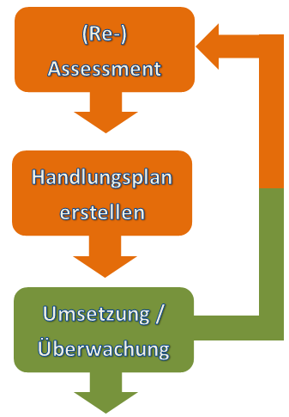
Assessment mit Handlungsplan
Bedarfsklärung/Gespräch mit dem Klienten möglichst bald nach der Anmeldung
Sitzungen ‘Roundtable’ bei Bedarf, aber nicht zwingend
Roundtable nie länger als 90 Minuten/ direkt mit dem Klienten
Umsetzung/Überwachung
Überwachung und regelmässige Infos durch den IIZ-Koordinator
Die Institutionen bleiben aktiv gemäss Ihrer jeweiligen Rolle und dem Handlungsplan
Klient bleibt zentrale Person

Slide 13
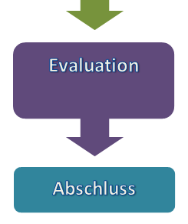
Evaluation / Abschluss
Einzelfall-Evaluation nach allen Case-Management Fällen, bei welcher eine Vollmacht vorliegt
Vollmacht erlischt

Slide 14
Eine beruflichen Eingliederung ist sofort stark gefährdet, wenn die Einkommenssituation stark gefährdet ist, so dass ein Bezug von wirtschaftlicher Sozialhilfe droht.
Es ist somit ‘eingliederungswirksam’, wenn man versucht, den Klienten in der Versicherungsebene zu behalten.
IV-Rente
IV-Taggeld
Versicherungsebene
ALV-Taggeld
wirtschaftliche Sozialhilfe
Sozialhilfe-Eben
Leitfrage: Wie bleibt der Klient im grünen Bereich?

Slide 15
… z.B. die Vorleistungspflicht der Arbeitslosenkasse
B252 AVIG-Praxis
Ist eine bei der IV zum Leistungsbezug angemeldete behinderte Person bereit und in der Lage, eine zumutbare Arbeit im Umfang von mindestens 20 % einer Vollzeitbeschäftigung anzunehmen und erfüllt sie auch die übrigen Anspruchsvoraussetzungen, besteht für die ALV eine Vorleistungspflicht. Die zuständigen Durchführungsstellen haben die versicherte Person über die Vorleistungspflicht der ALV bei nicht offensichtlicher Vermittlungsunfähigkeit aufzuklären.

Slide 16
Vorteile für die Institutionen
Informationsfluss wird durch IIZ-Koordinator sichergestellt
wenig bis kein Schreibaufwand für Berichte/ Anmeldungen
Durch IIZ-Meldung ist eine institutionsübergreifende Fallbesprechung möglich /Aussenansicht
go-between; Beziehungsaspkete sichtbar machen, Kooperation sicherstellen
IIZ-Newsletter und IIZ-Telefonliste
… und auch wenn kein IIZ-Case Management stattfindet: Durch die obligatorische Vorabklärung erhalten Sie Informationen, welche Sie in Ihrer Arbeit weiterbringen können!

Slide 17
Vorteile für den Klienten
Erhöhung der Eingliederungschancen durch koordiniertes Vorgehen aller Beteiligten
Unterstützung und Begleitung einer unabhängigen Person beim Zurechtfinden mit den verschiedenen Institutionen = Helicopter-Position
go-between = Kooperation/Netzwerk stärken

Slide 18
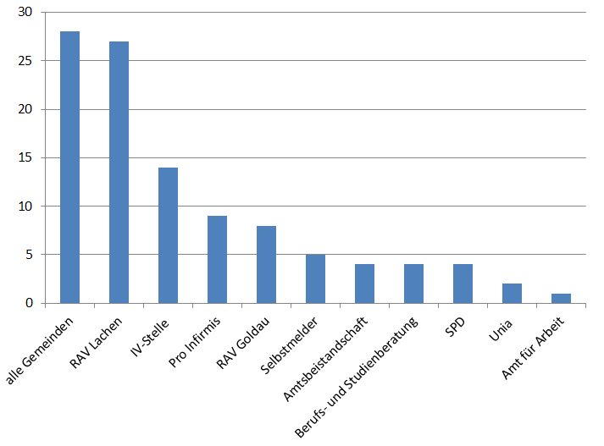
Kennzahlen aus IIZ 2014 / wer macht IIZ-Meldungen?

Slide 19
Besten Dank für Ihre Aufmerksamkeit !

